Slide 1
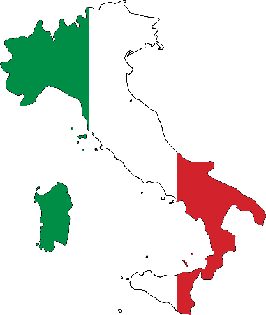
Презентация
«Тур по Италии»
Выполнил:
Ученик 11 «Б» класса
Щитинин Владимир

Slide 2
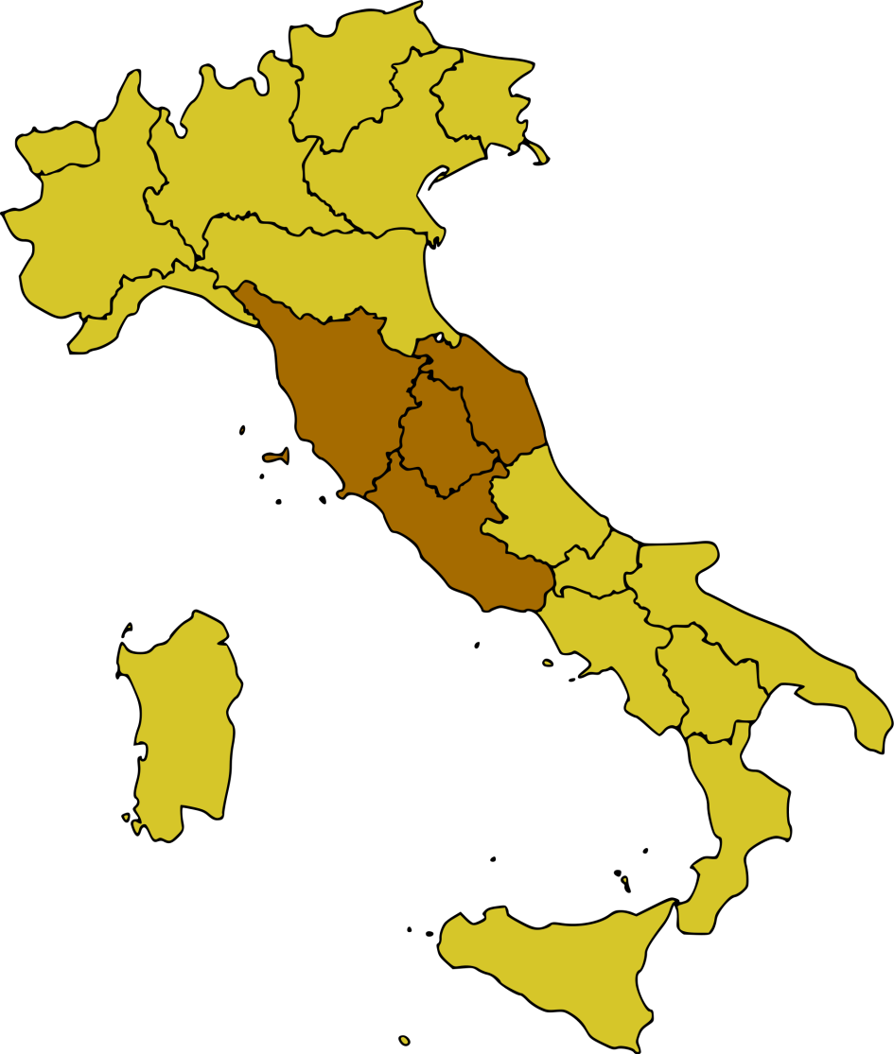
Ита́лия — государство в Южной Европе, в центре Средиземноморья. Название произошло из греческого языка.
Италия имеет богатую и достаточно древнюю историю: её столица, город Рим, основана в 7 веке до н.э., а сама страна прошла долгий путь становления.
Италия, благодаря своему теплому, мягкому, приморскому климату и богатой культуре является центром притяжения туристов со всего мира.
Сегодня мы отправимся на небольшую экскурсию по Италии и посетим некоторые ее города с их достопримечательностями. Вперед!
Флаг Италии
Герб Италии
Милан
Турин
Флоренция
Рим

Slide 3
Турин

Slide 4
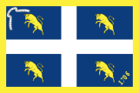
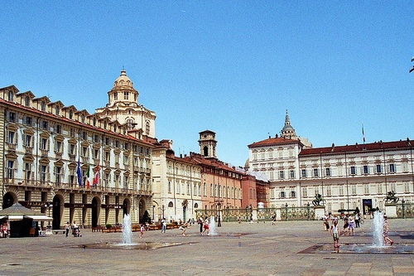
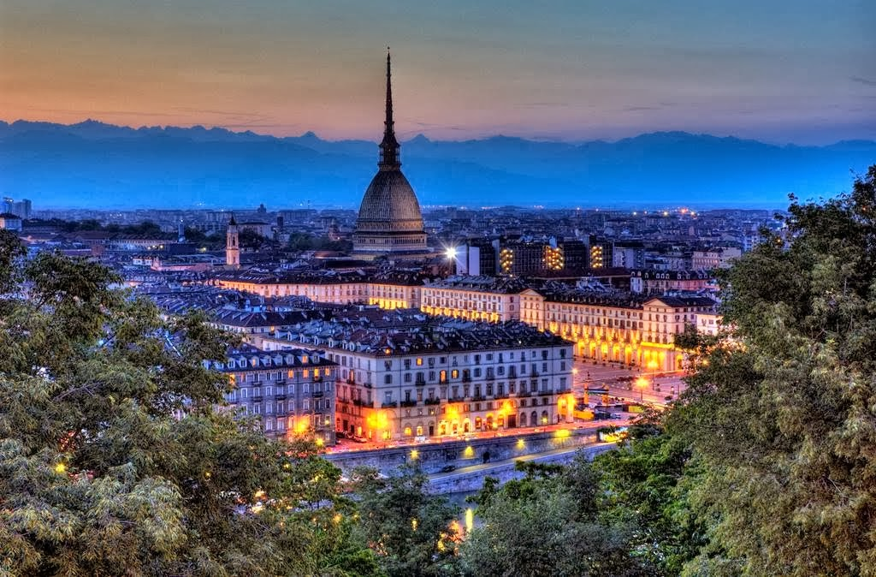
Турин
Итак, мы начнем наше путешествие с города под названием Турин.
Тури́н — город и важный деловой и культурный центр северной Италии, административный центр региона Пьемонт и провинции Турин. Четвёртый город Италии по количеству жителей.
Город имеет богатую историю и культуру, и известен своими арт-галереями, дворцами, театрами, музеями, парками. Турин также знаменит своей архитектурой в стилях барокко, рококо, неоклассицизма и модерна.
Турин иногда называют «колыбелью итальянской свободы», за то, что он является родным городом заметных политиков и людей, внесших большой вклад в Рисорджименто (национально-освободительное
движение итальянского народа против иноземного господства)

Slide 5
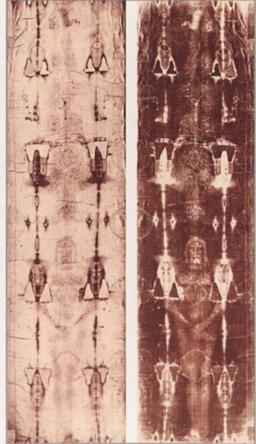
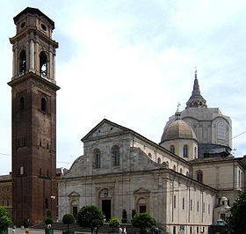
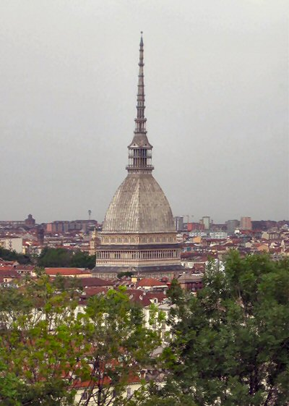
Город известен в мире благодаря христианской реликвии - Туринской плащанице -четырёхметровому льняному полотну, в которое, по преданию, Иосиф из Аримафеи завернул тело Иисуса Христа после его крестных страданий и смерти.
Хранится же данная религия в настоящее время в соборе Святого Иоанна Крестителя.
Один из главных символов Турина — башня Моле Антонеллиана, в которой в настоящее время расположен национальный музей кинематографии Италии.

Slide 6
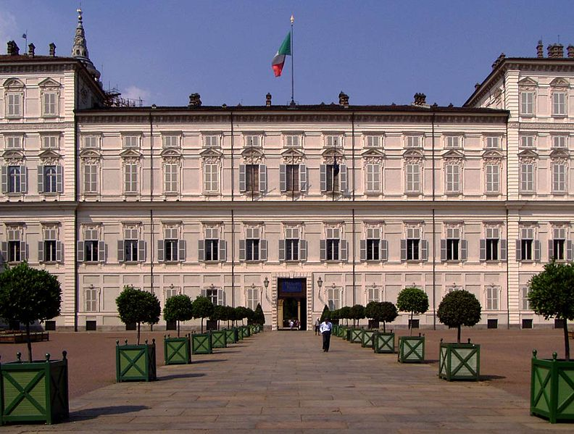
В 1997 г. ЮНЕСКО приняло решение включить в список Всемирного наследия резиденции Савойского дома (правившего рода) в Турине и его окрестностях, из которых наиболее значимыми являются следующие:
Паллацо Реале (Королевский дворец в Турине)

Slide 7
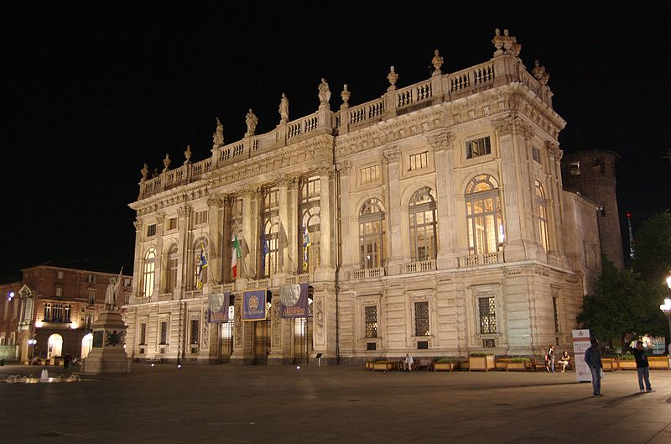
Дворцовый комплекс Палаццо Мадама

Slide 8
Палаццо Кариньяно ( туринская резиденция кариньянской ветви Савойского дома)

Slide 9
Замок Валентино (одна из туринских резиденций Савойского дома)

Slide 10
Замок Раккониджи (загородная резиденция пьемонтских монархов в местечке Раккониджи близ Кунео)

Slide 11
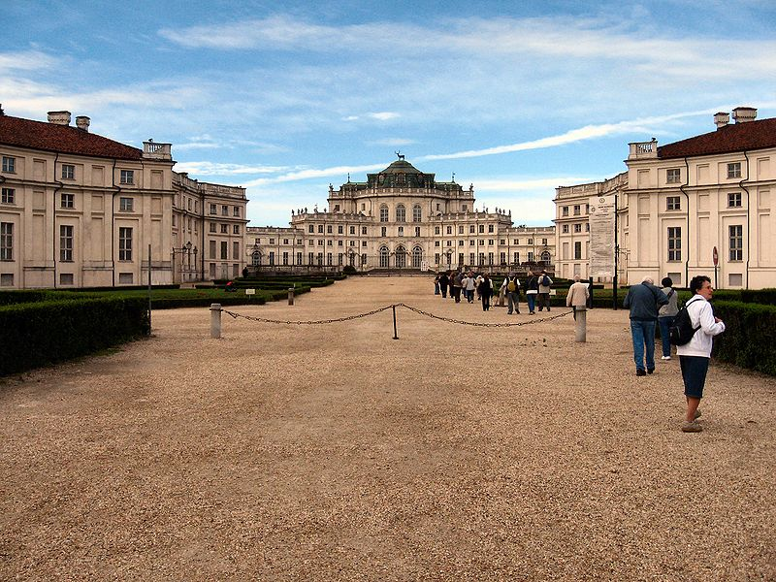
Замок Ступиниджи (загородная резиденция монархов Савойского дома в одноимённом предместье города Никелино)

Slide 12
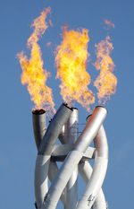
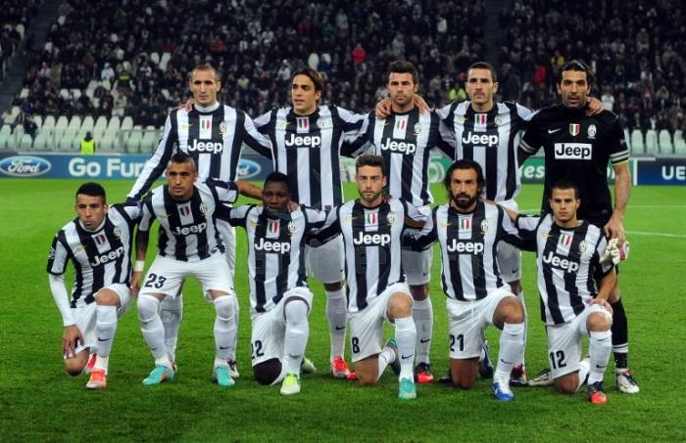
Турин — столица зимних Олимпийских игр 2006 года.
Город знаменит своей футбольной командой "Ювентус", которая неоднократно выигрывала Чемпионат и Кубок Италии, европейские клубные кубки.
Интересный факт:
У Турина 18 городов-побратимов со всего мира, 2 из которых российские:
Волгоград и Екатеринбург.

Slide 13
Милан
Турин

Slide 14
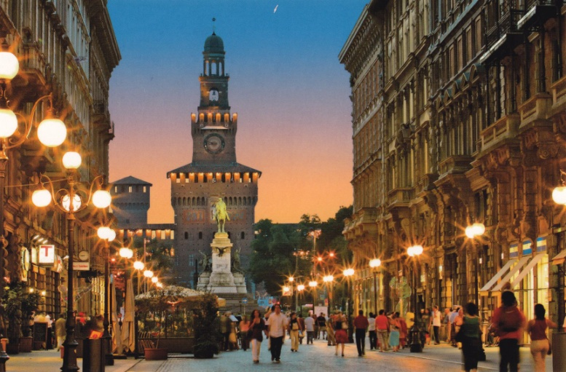
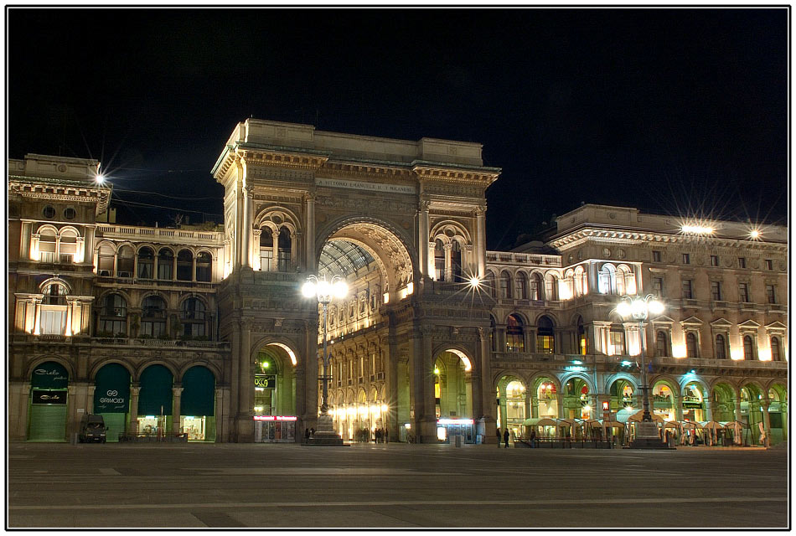
Милан
Мила́н — главный город северной части Италии, административный центр области Ломбардия, самого крупного региона Италии, и провинции Милан.
Милан — второй по величине город Италии — имеет репутацию финансово-экономической столицы страны и одной из мировых столиц моды.
Предполагается, что Милан был первоначально основан кельтами Северной Италии примерно в 600 году до н. э., поэтому Милан имеет довольно богатую историю.
До 2012 года был городом-побратимом Санкт-Петербурга.

Slide 15
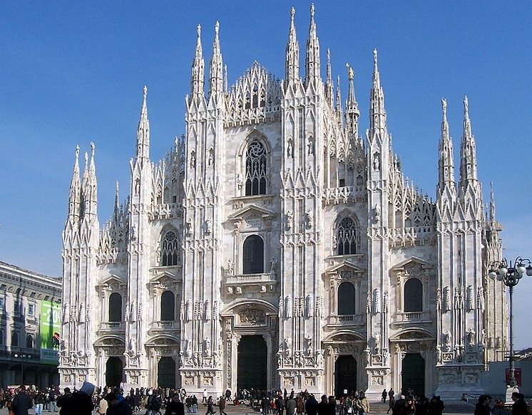
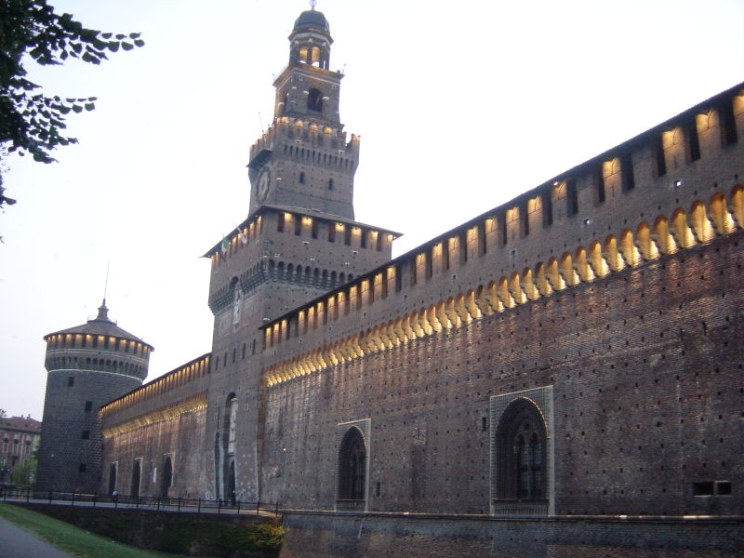
Два символа города — беломраморный Миланский собор, расположенный на главной городской площади рядом с королевским дворцом, и замок Сфорца, который, возможно, послужил образцом для ломбардских зодчих, возводивших в конце XV века стены Московского Кремля.
Миланский собор
(кафедральный собор в Милане)
Замок Сфорца
( резиденция миланских герцогов
династии Сфорца)

Slide 16
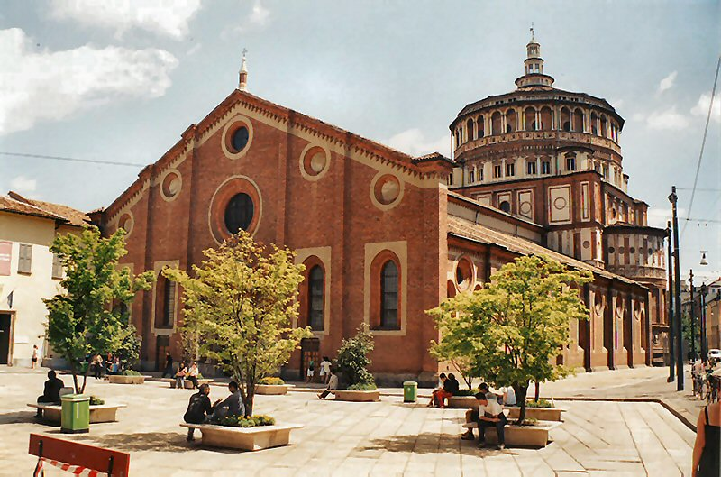
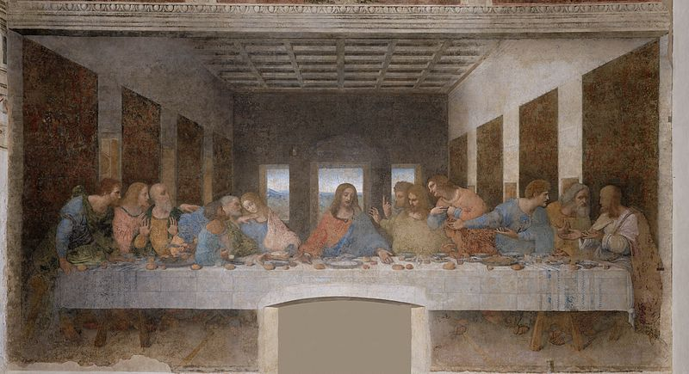
Одним из примечательнейших мест является Монастырь Санта-Мария-делле-Грацие - главная церковь доминиканского монастыря в западной части Милана.
В 1980 г. Монастырь объявлен ЮНЕСКО памятником Всемирного наследия.
Расположенная в нём фреска Леонардо да Винчи «Тайная вечеря» привлекает толпы туристов со всего мира.

Slide 17
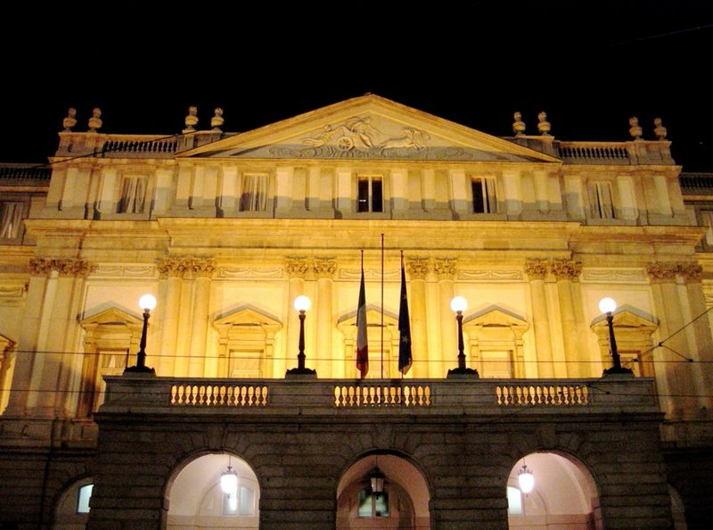
Миланский оперный театр Ла Скала — один из ведущих в мире.

Slide 19
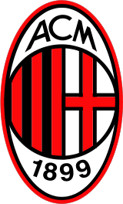
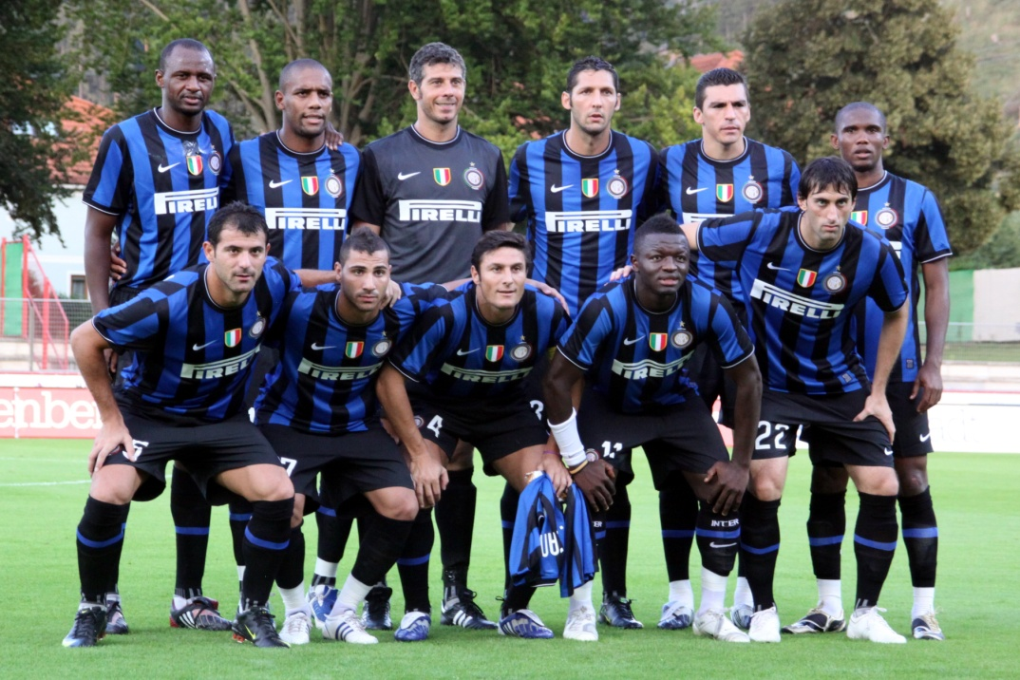
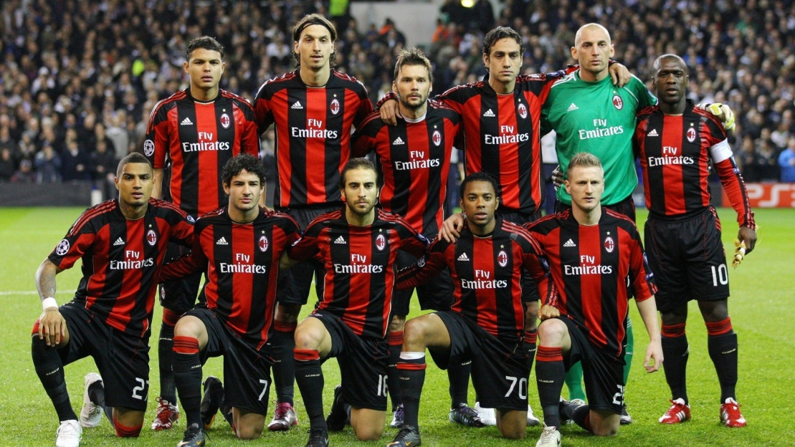
Город является «домашним» для двух футбольных клубов, грандов европейского футбола: «Милан» и «Интернационале», которые выиграли на двоих 10 трофеев Лиги чемпионов — это рекорд среди городов-победителей.
ФК «Милан»
ФК «Интер»
(Интернационале)

Slide 20
Милан
Турин
Флоренция

Slide 21
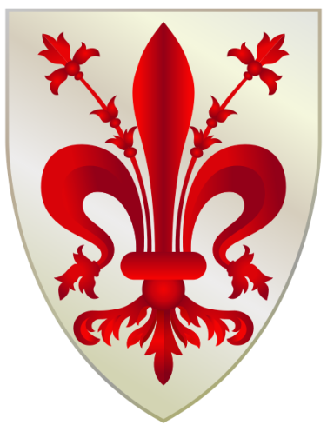
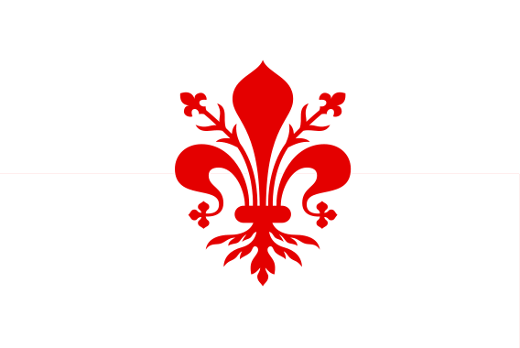
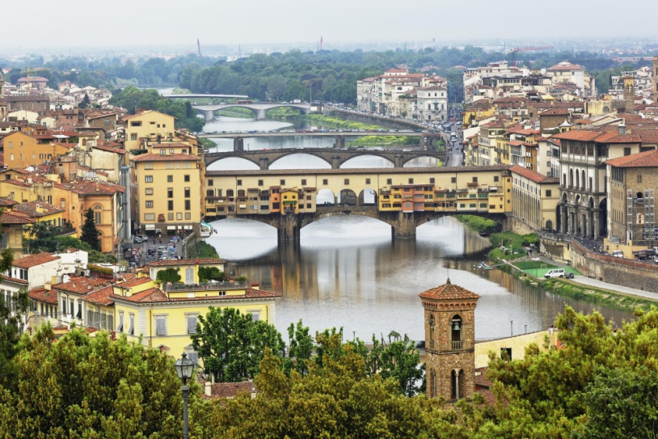
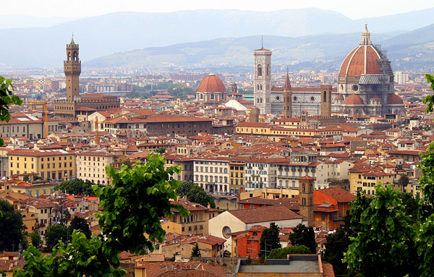
Флоренция
Флоре́нция — итальянский город на реке Арно, в прошлом — центр Флорентийской республики, столица герцогов Медичи и Итальянского королевства, ныне — административный центр региона Тоскана.
Население — 377 207 человек
Несмотря на удалённость от моря и постоянные политические треволнения, Флоренция XIII—XVII веков внесла грандиозный вклад в развитие европейской и мировой цивилизации. Город дал миру таких гигантов, как Леонардо да Винчи, Микеланджело, Данте и Галилей.
Местный диалект лёг в основу литературного итальянского языка, флорентийские мыслители положили начало эпохе Возрождения, а флорентийский мореплаватель Америго Веспуччи дал своё имя двум континентам.

Slide 22
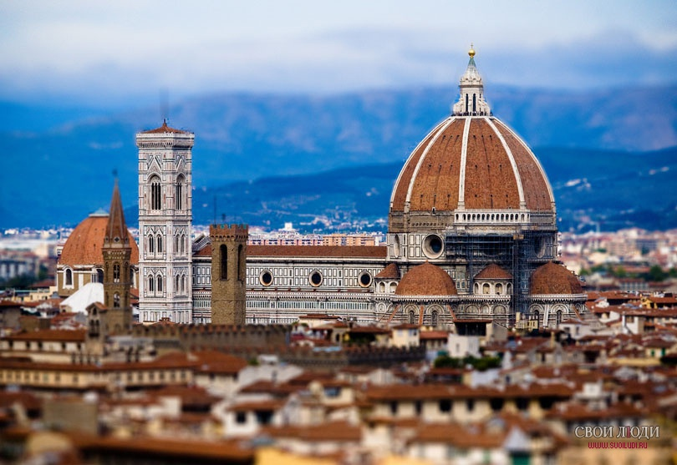
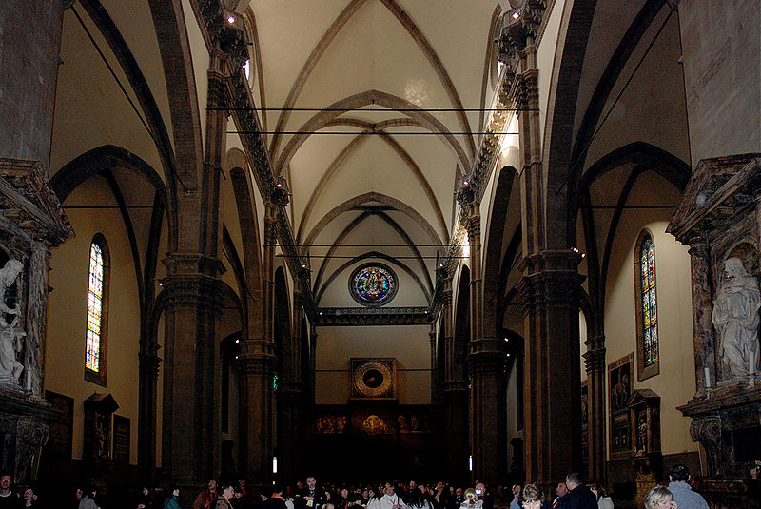
Самым масштабным и заметным архитектурным произведением Флоренции является собор Санта-Мария-дель-Фьоре — кафедральный собор во Флоренции, самое знаменитое из архитектурных сооружений флорентийского кватроченто (эпохи итальянского искусства XV века)
В интерьере собора выделяются необычные часы, созданные Уччелло в 1443 г. и идущие по сей день. Стрелка этих часов движется против обычного направления.

Slide 23
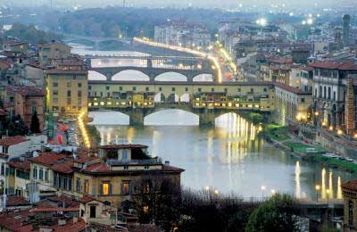
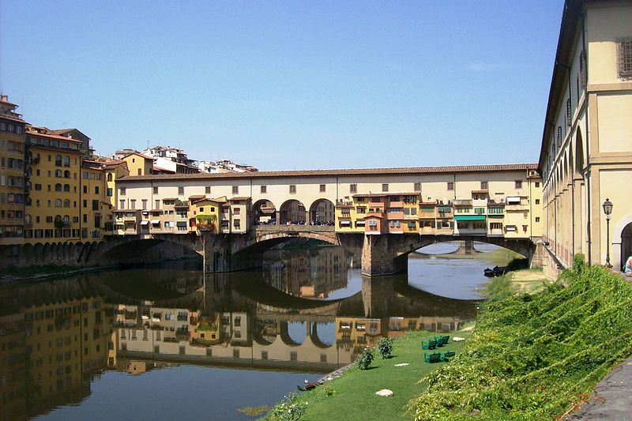
Еще одной немаловажной достопримечательностью Флоренции является
Понте-Веккьо — знаменитый мост через реку Арно во Флоренции, расположенный в самом узком месте реки. Является самым старым мостом города: он был построен в 1345 году архитектором Нери ди Фьораванти и сохранил свой первоначальный облик до наших дней. Изначально тут находились лавки мясников; сегодня тут стоят ювелирные магазины и продавцы сувениров.

Slide 24
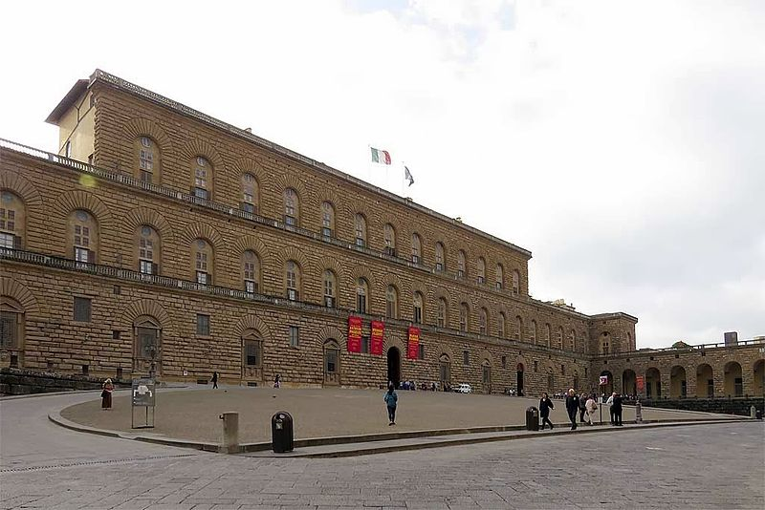
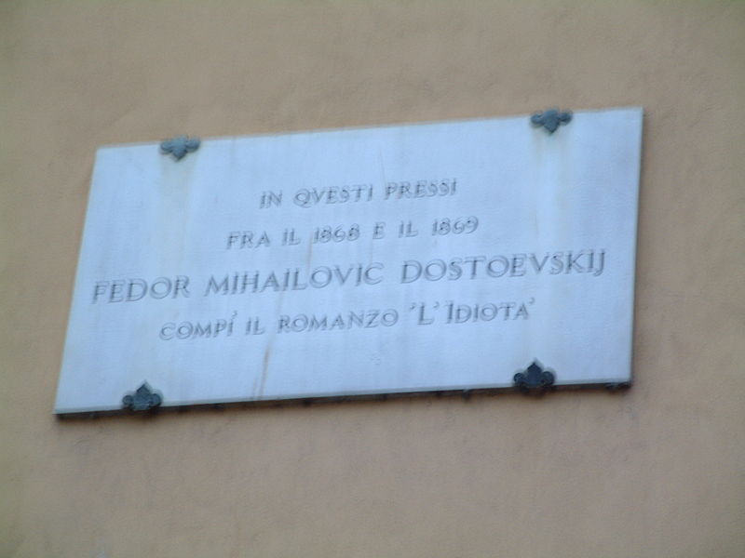
Палаццо Питти — самый большой из ныне существующих флорентийских палаццо, одна из самых значительных достопримечательностей Флоренции. Находится на покатой Площади Питти. Сегодня это один из самых крупных музейных комплексов Флоренции.
А на одном из домов рядом с Дворцом Питти в самом центре Флоренции висит табличка, которая дословно гласит следующее: «В этом доме в 1868—1869 Фёдор Михайлович Достоевский закончил роман „Идиот“».

Slide 25
Милан
Турин
Флоренция
Рим

Slide 26
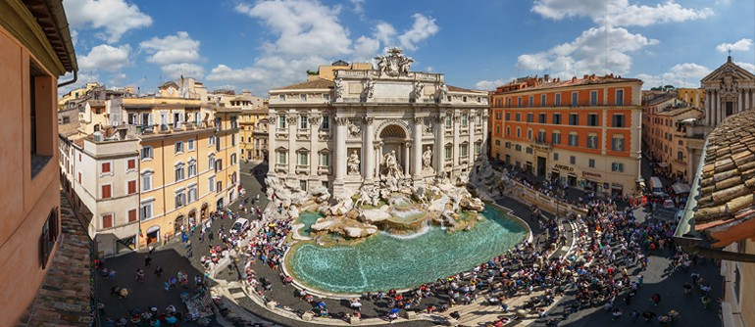
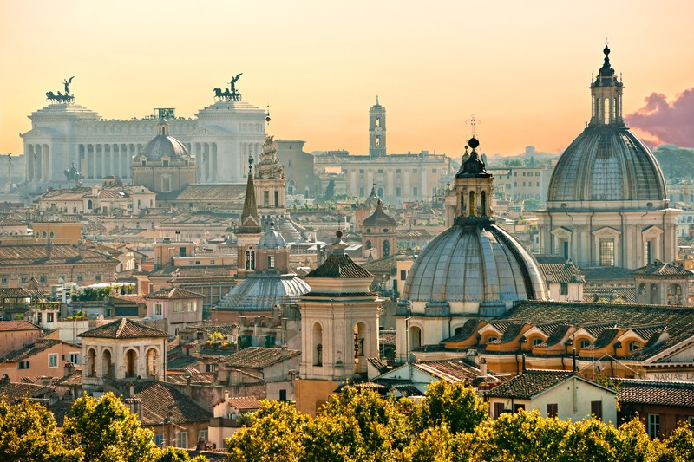
Рим
Рим — город, столица Италии, административный центр провинции Рим и области Лацио. Расположен на реке Тибр.
Рим — один из старейших городов мира, древняя столица Римской империи. Также Рим называют «городом на семи холмах». Первоначально поселения располагались на холме Палатине, впоследствии были заселены соседние холмы: Капитолий и Квиринал. Несколько позже поселения появились на последних четырёх холмах: Целие, Авентине, Эсквилине и
Виминале.

Slide 27
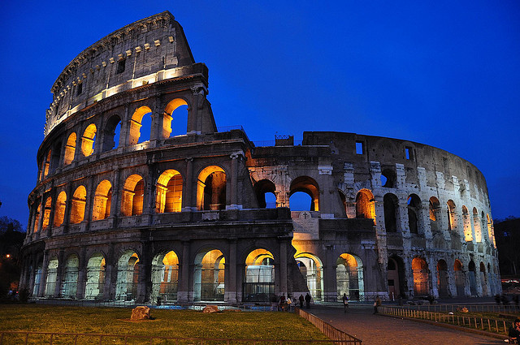
Наиболее известное и одно из самых грандиозных сооружений древнего мира, сохранившихся до нашего времени, конечно же Колизей — амфитеатр, памятник архитектуры Древнего Рима. Строительство самого большого амфитеатра всего античного мира велось на протяжении восьми лет: начали строить в 72 году н.э. при императоре Веспасиане, а в 80 году н.э. амфитеатр был освящен императором Титом.

Slide 29
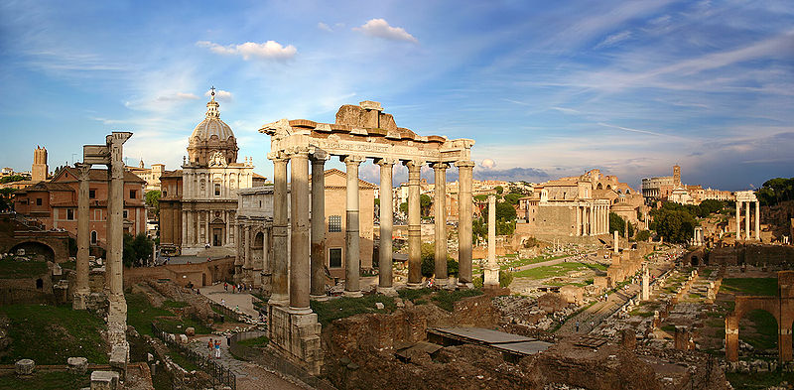
Римский форум — форум (площадь) в центре Древнего Рима вместе с прилегающими зданиями. Первоначально на нём размещался рынок, позже он включил в себя комиций (место народных собраний), курию (место заседаний Сената) и приобрел также политические функции. Эта площадь служила центром общественной жизни, и из повседневного общения людей эволюционировало тематическое общение, носящее все признаки того, что мы сегодня называем форумом.

Slide 30
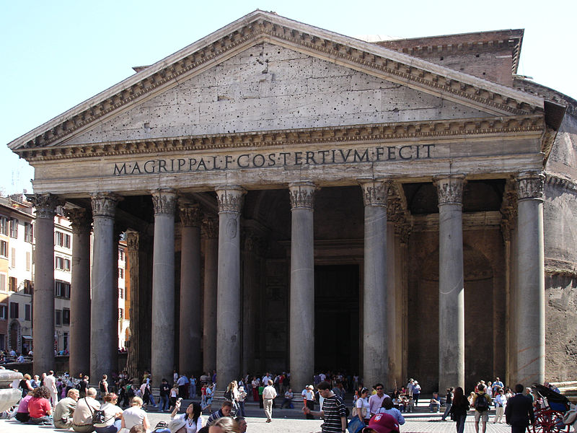
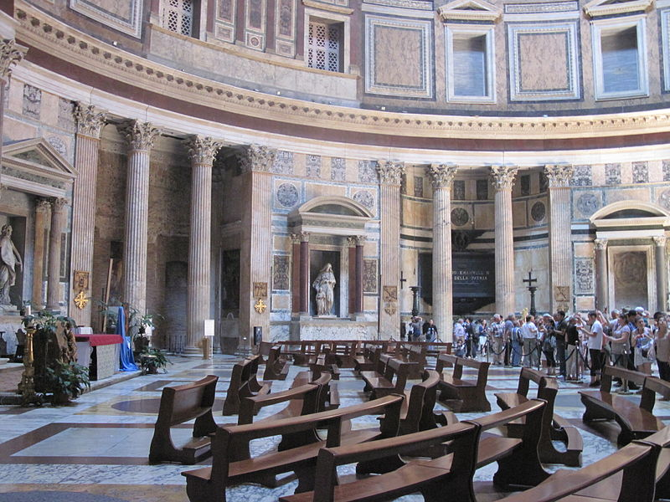
Пантео́н — «храм всех богов» в Риме, памятник центрическо-купольной архитектуры периода расцвета архитектуры Древнего Рима, построенный в 126 году н. э. при императоре Адриане. По композиции и конструктивному решению Пантеон уникален в древнеримской архитектуре. Он отличается классической ясностью и целостностью композиции внутреннего пространства, величественностью художественного образа.

Slide 31
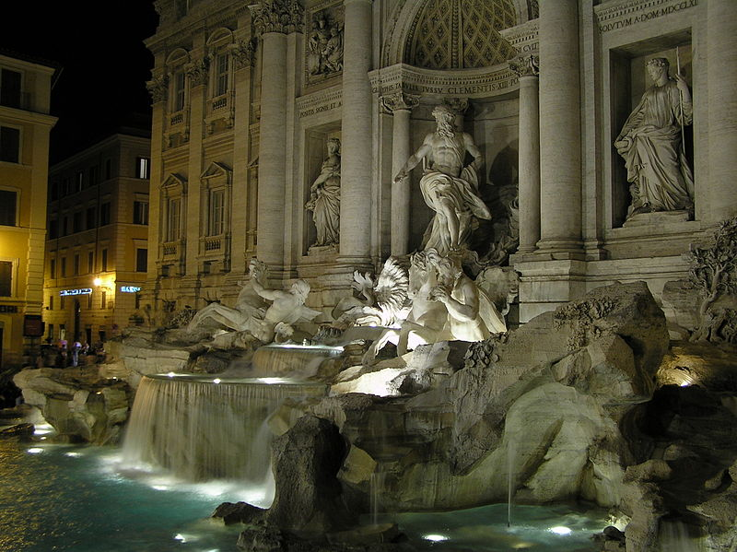
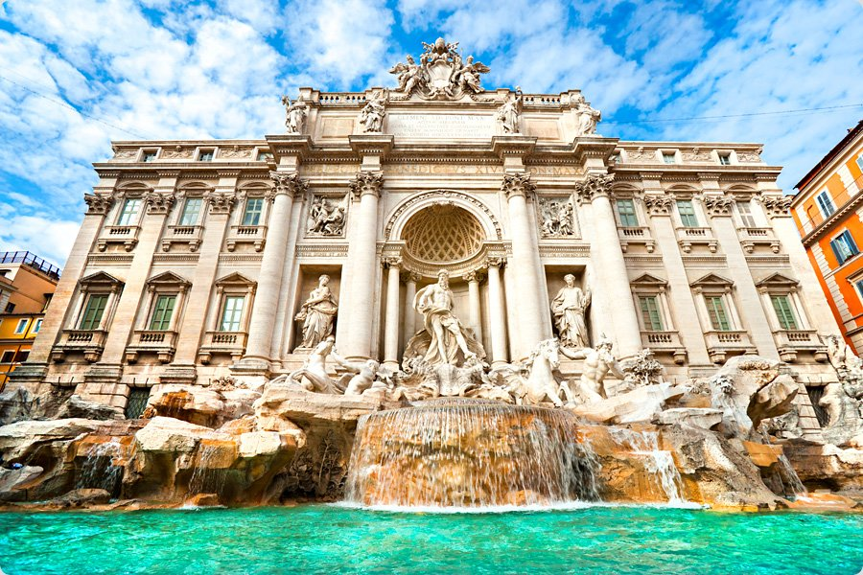
Фонтан Треви — самый крупный фонтан Рима, высотой 25,9 м и шириной 19,8 м.
Этот фонтан в стиле барокко был построен в 1732—1762 годах архитектором Николой Сальви.
Существует поверье, что человек, бросивший в него монетку, приедет в Рим ещё раз. Две монеты — любовная встреча. Три — свадьба. Четыре монеты — богатство. Пять монет — разлука. Денежная сумма, которую ежегодно «вылавливают» коммунальные службы за год, достигает 700000 евро.

Slide 32
СПАСИБО ЗА ВНИМАНИЕ!

